Slide 1
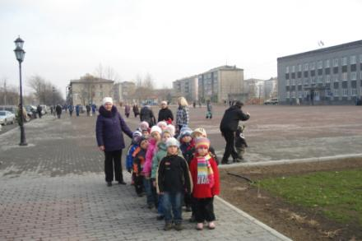
Экскурсия по памятным местам

Slide 2
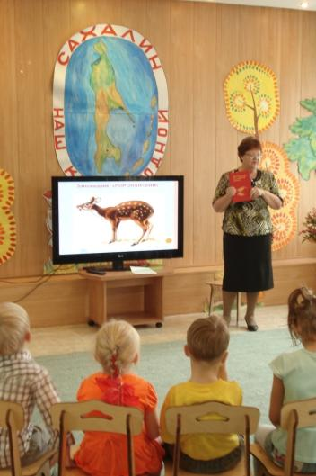
Проект «Сахалин – наш край родной»

Slide 3
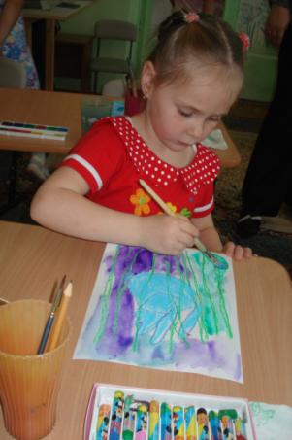
Рисуем Сахалин

Slide 4
Уголок родного края

Slide 5
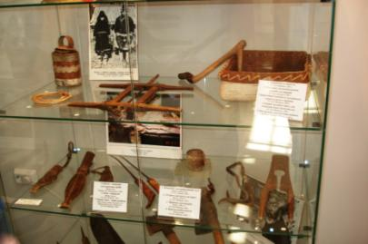
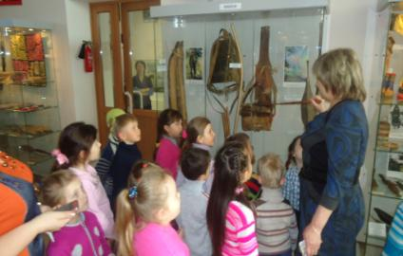
Экскурсия в музей

Slide 6
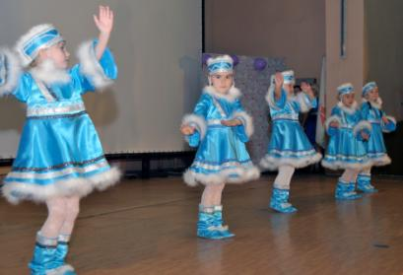
Выступление на районном
фестивале «В ритме танцев мира»

Slide 7
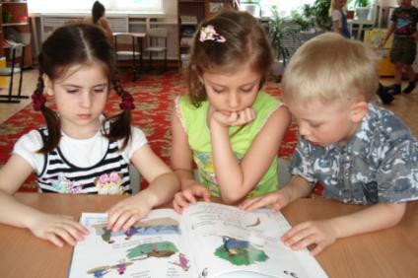
Знакомимся с букварем

Slide 8
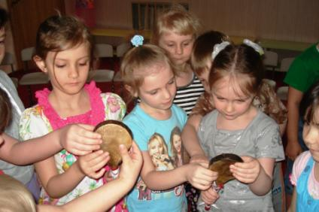
Знакомство
с национальными инструментами

Slide 9
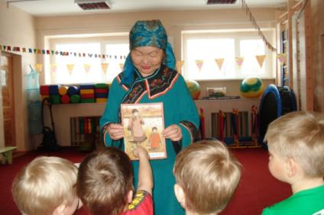
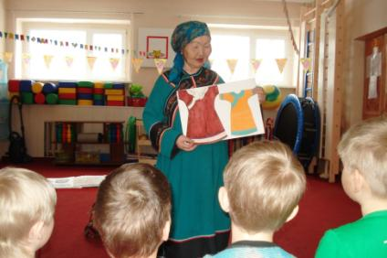
Знакомство
с национальными узорами

Slide 10
